Slide 2
Nosso proposito é encontrar soluções para melhorar a vida das
pessoas sempre.
Nós existimos para
promover saúde e qualidade de vida
aos nossos clientes.

Slide 3
Como estamos
estruturados
Sistema Cooperativo
Unimed
Sistema de Sociedades
Cooperativas Unimed
Sistema de Sociedades
Auxiliares Unimed
Confederação
Unimed do Brasil
Unimed Participações S/A
Fundação
Unimed
Unimed
Nacional
Federações
Unimed
Seguradora S/A
Unimed Adm. e
Serviços LTDA.
Unimed
Corretora LTDA.
Faculdade
Unimed
Singulares
Singulares
Unimed
Seguros Saúde S/A
InvestCoop Asset Management
Unimed Saúde e Odonto S/A
Unimed Seguros Patrimoniais S/A

Slide 4
2004
Completa, sustentável
e colaborativa.
1989
A imagem da Empresa
se fortaleceu ainda mais com a criação da nova marca Unimed Seguros.
Fundada em 1989, foi incorporada pelo Sistema Unimed, que a partir dela criou a Unimed Seguradora.
2008
1990
Com o objetivo de consolidar
mais a Empresa no ramo de
seguros, reposicionamos a marca
que se torna Seguros Unimed e substituímos a cor verde por azul.
Começamos a operar no ramo Vida, a partir deste momento o crescimento
foi contínuo.
2010
1992
Abrimos portas para o segmento Odontológico.
Aumentamos a área de atuação para o ramo Saúde.
2014
1995
Iniciamos a comercialização
de Ramos Elementares.
Já estávamos comercializando Planos de Previdência Privada.
2022
Novo reposicionamento
da marca, trazendo mais proximidade ao Sistema Unimed.

Slide 5
Experiência
para sermos os melhores hoje e antecipar o amanhã.
Continuamos crescendo
de forma sustentável.

Slide 6
Atuamos com
inteligência
coletiva.
2Show.com.br ©
Matriz em São Paulo
e mais
19
escritórios regionais.
Cuidamos com
autonomia
e respeito.
Informação confidencial e privativa da SEGUROS UNIMED. Proibida a divulgação não autorizada.
6 milhões
de clientes.
6

Slide 7
Somos
guiados pelo
pensamento
Cooperativo.
Somos referência para cuidar de empresas e pessoas.
2ª e 3ª região
1ª região (RJ) e
20ª região (SE)

Slide 8
Época Negócios 360⁰
Seguros Unimed em 1º lugar
na categoria ESG/Governança.
Troféu NPS Awards
Unimed Odonto foi eleita a melhor
operadora odontológica do Brasil
e Vida ganhou destaque.
Valor 1000
Destaque entre os 15 maiores
planos de saúde e na lista das
20 empresas mais importantes
no segmento Vida e Previdência.
3ª maior em Responsabilidade Civil
pelo Instituto de Resseguros
do Brasil (IRB).
Melhores Fornecedores para RH
Líder em Saúde no ranking
do Gestão RH e FGV in Company.
Melhores & Maiores
8º lugar entre os planos de saúde,
e listada entre as 50 principais
seguradoras do Brasil na 49ª
edição do prêmio da Revista Exame.
As 100+ Inovadoras no Uso de TI
1ª colocada pelo Projeto Tina,
a inteligência artificial da
Unimed Odonto.
International Cooperative and
Mutual Insurance Federation
4ª posição entre as seguradoras
cooperativas dos países emergentes.
Healthcare Innovation Show (HIS)
Finalista do prêmio Referências
da Saúde na categoria Tecnologia
da Informação.
Lugares Incríveis para Trabalhar
1º lugar do ranking, além da
1ª posição entre as empresas
de porte médio e destaque na
categoria Inovação e Autonomia.
O reconhecimento
do nosso valor.
Prêmio Estadão Finanças Mais
Mais uma vez, entre os destaques
do prêmio, garantindo o 2º lugar
na categoria Seguro/Saúde.

Slide 9
Referência para cuidar da sua saúde
Saúde

Slide 10
341
cooperativas 84% de representatividade em território nacional.
118 mil
médicos
cooperados. 23% do total de
médicos no Brasil.
Por que ter?
+29 Mil
hospitais credenciados, clínicas
e serviços credenciados.
150
hospitais próprios,
prontos atendimentos, laboratórios
e centros de diagnósticos para garantir a qualidade da assistência restada aos nossos beneficiários.
38% de participação no mercado
nacional de planos de saúde.
22% dos médicos no Brasil
atendem Unimed.
Obs.: dados atualizados semestralmente.

Slide 11
A melhor solução para cuidar da saúde física, da qualidade de vida e do futuro das pessoas.
Índice de Desempenho da Saúde Suplementar 2023
Padrões de Qualidade
Nível ouro da ISO 31000 e certificação da ISO 9001 pela DNV Business Assurance Brasil.
Índice Geral
IDSS Seguros Unimed 2023
(Ano-base 2022)
Ouvidoria de Excelência
Recertificação com destaque em Ouvidoria de Excelência pela Unimed do Brasil.
0
1
2º lugar entre as seguradoras mais bem avaliadas
0,9238

Slide 12
Prevenção e saúde
Cuidar é
Ir além.
Nascer seguro
Crônicos
Programa Cuidando de Perto
Saúde Emocional
Ações de prevenção e promoção de saúde, qualidade de vida, reabilitação e cuidados paliativos através de programas e acompanhamento com foco individualizado e personalizado
Atenção domiciliar
Assistência farmacêutica
Autismo

Slide 13
Pronto Atendimento
Atendimento virtual 24h por 7 dias
Tele Especialidade
Atendimento com hora marcada
Atenção
à Saúde
Tele Nutri
Atendimento com hora marcada
Gerir cuidado e atenção integral
APS Virtual
PA Virtual
Tele Psico
Tele Especialidade
Tele Psicologia
Atendimento com hora marcada
Tele Psiquiatria
Atendimento com hora marcada

Slide 14
Diversos Canais de Atendimento para ampliar o cuidado com os nossos clientes
Portal do Cliente
Fale Conosco
Nina
Ouvidoria
Super App
Central de Relacionamento
Cuidar é
Estar próximo.
WhatsApp
Canguru App (grávidas)

Slide 15
Produtos
PME

Slide 16
Prestadores Referência

Slide 17
PME
Planos
Compacto
Efetivo
Completo
Superior e
Superior Plus
Sênior
Segmentação
Ambulatorial + Hospitalar + Obstetrícia
Planos, especialmente, desenvolvidos para pequenas
e médias empresas (grupos de
2 a 99 vidas), de fácil contratação
e que podem ser fechados com coparticipação.

Slide 18
PME
Principais Coberturas
 | Compacto | Efetivo | Completo | Superior e Superior Plus | Sênior
Coparticipação | Com e sem coparticipação
Acomodação | Enfermaria | Apartamento
Cirurgia Refrativa | Miopia com ou sem astigmatismo, a partir de 5 graus e Hipermetropia com ou sem astigmatismo, até 6 graus |  |  | Miopia com ou sem astigmatismo, a partir de 3 graus e Hipermetropia com ou sem astigmatismo, até 6 graus
Refeição para acompanhante | Internados menores de 18 anos e a partir de 60 anos |  |  | Independente da idade do segurado
Transplantes* | Com cobertura
Reembolso (Exemplo Consulta) | R$ 81,90 |  | R$ 105 | R$ 210 | R$ 560
* Rim, Córnea, Fígado e Medula Óssea (Autólogo e Alogênico).

Slide 19
PME
Extra rol
 | Compacto | Efetivo | Completo | Superior e Superior Plus | Sênior
Escleroterapia | 12 sessões/ano
RPG | 10 sessões/ano
Check-up* | - | - | - | - | Com cobertura
* Disponível apenas para o titular.

Slide 20
PME
Coparticipação
Os modelos de coparticipação adotados pela Seguros Unimed têm valores máximos de desconto por procedimento (limitador em reais) e contam também com limitador mensal por segurado, não acumulativo. As coparticipações em internações possuem valores fixos em reais (com exceção das internações psiquiátricas, que são em percentual a partir da 31ª diária).
Tudo isso para garantir ao nosso segurado maior previsibilidade.
 | 30% DE COPARTICIPAÇÃO, LIMITADO A
 | Compacto | Efetivo | Completo | Superior | Superior Plus | Sênior
Consulta | R$ 38 | R$ 38 | R$ 45 | R$ 60 | R$ 60 | R$ 150
Consulta P.S. | R$ 90 | R$ 90 | R$ 110 | R$ 130 | R$ 160 | R$ 300
Exames Básico | R$ 50 | R$ 50 | R$ 60 | R$ 70 | R$ 70 | R$ 80
Exames Especiais | R$ 140 | R$ 140 | R$ 150 | R$ 170 | R$ 170 | R$ 250
Terapias | R$ 60 | R$ 60 | R$ 70 | R$ 80 | R$ 80 | R$ 140
Internações (Clínicas/cirúrgicas/obstétricas) | R$ 210 | R$ 230 | R$ 280 | R$ 320 | R$ 360 | R$ 450
Internações psiquiátricas (a partir da 31ª diária) | 30% | 30% | 30% | 30% | 30% | 30%
Limite Mensal | R$ 350 | R$ 350 | R$ 400 | R$ 450 | R$ 530 | R$ 680

Slide 21
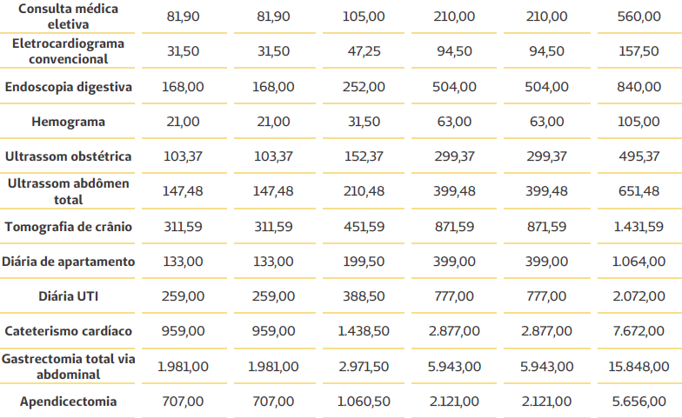
PME
Exemplos de reembolso por procedimento

Slide 22
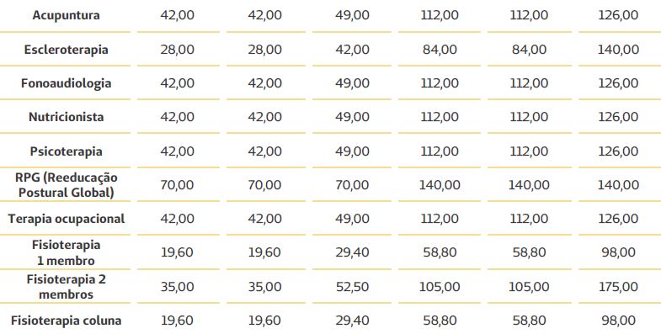
PME
Exemplos de reembolso para uma sessão de terapia

Slide 23
PME
Análise de redução de Carências contratuais
As Análises de Redução ou Compra de Carência são realizadas através do termo de “Redução de Carências” que será disponibilizado no ato de aprovação da proposta.
A Redução de Carência poderá ser avaliada desde que:
• Contratos de 02 a 29 vidas;
• Seja um plano regulamentado pela Lei9.656/98;
• Inexistência de descontinuidade na cobertura: limite de 60 dias corridos a contar do último dia de vigência na congênere;
• Mínimo de 06 meses no plano anterior;
• Similaridade de planos;
• Não exceda a idade máxima de 63anos, 11 meses e 29dias.

Slide 24
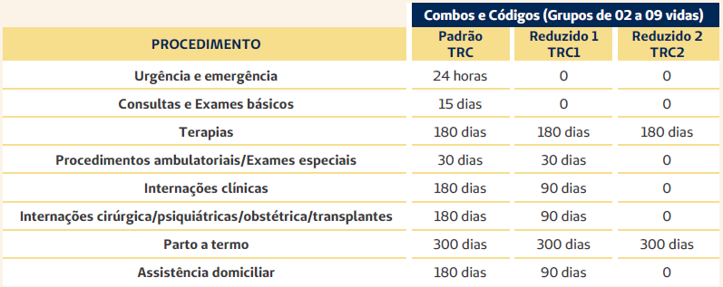
PME
Carências contratuais de 2 até 9 vidas

Slide 25
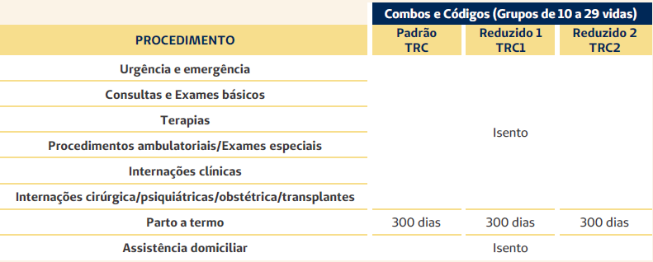
PME
Carências contratuais de 10 até 29 vidas
Carências contratuais acima de 30 vidas são isentas

Slide 26
PME
Condições de Aceitação e Comercialização
Contratação Compulsória
▪Mínimo 2 vidas, sendo 1 titular;
▪100%: FGTS, Categoria funcional ou da região;
Contratação Facultativa
▪Para empresas com, no máximo, 99 funcionários no total do FGTS**;
▪Mínimo 2 vidas, sendo 1 titular;
Tanto no facultativo quanto no compulsório:
▪50% de prestadores de serviços pessoa jurídica (titular + dependente) sob a massa contratada, nos ramos de advocacia, TI e engenharia*;
▪40% de prestadores de serviços pessoa jurídica (titular + dependente)sob a massa contratada nos demais ramos*.
*Mediante contrato de prestação de serviço com duração mínima de 12 meses e apresentação das últimas 3 notas fiscais de prestação de serviço.
**Serão somados todos os funcionários das filiais (até atingir 99vidas), com exceção as coligadas.
Caso existam funcionários afastados, casos crônicos, internados, segurados em tratamento, home care, demitidos, aposentados, aposentados por invalidez, gestantes e remidos, casos com liminar, o estudo deverá ser submetido à análise técnica.

Slide 27
PME
Benefícios
 | Compacto | Efetivo | Completo | Superior e Superior Plus | Sênior
Remissão | 1 ano
Garantia Funeral* | R$ 1.500 |  | R$ 2.000 | R$ 2.500 | R$ 3.000
Assist. Acessibilidade | - | - | Com cobertura
Assist. Residencial | - | - | Com cobertura
Assist. Kids | - | - | - | Com cobertura
Unimed Assist Internacional | - | - | - | U$10.000 | €30.000
Concierge** | - | - | - | - | Com cobertura
Assist. Pet | - | - | - | - | Com cobertura
Assist. PME | Com cobertura
Unimed Odonto | Essencial RB 475.492/16-1
* Cônjuge e filhos.
** Serviço prestado por prestador.

Slide 28
Unimed Odonto
Todos os produtos PME contam também com os serviços da Unimed Odonto.
E o melhor: sem custo adicional.
Diferenciais
O Plano Essencial da Unimed Odonto oferece todos os benefícios do rol da ANS:
Atendimento Nacional
Ampla Rede Credenciada com abrangência em todo o país.
Agendamento simplificado
Atendimento desburocratizado, com autorizações online.
Busca na rede credenciada
Encontre dentistas via site, APP e SMS
Super App
Teleorientação odontológica e plataforma de bem-estar
Central própria de atendimento 24h
Um contato humanizado que cuida e dá valor às demandas de seus clientes.
Urgências e Emergências
Cirurgias e Dentística
Diagnóstico e Prevenção
Odontopediatria
Endodontia e Periodontia
Prevenção
Próteses
Radiologia
Reembolso em consulta com múltiplo de 1x a tabela
Notes:
Unimed Odonto

Slide 29
REDE CREDENCIADA
São Paulo
PME
Check-up
Disponível para o plano Sênior.
Pode ser realizado via rede credenciada ou por reembolso, dentro dos limites e tabela de periodicidade preestabelecidos.
Anual: Acima de 40 anos
A cada 2 anos: 18 a 40 anos
Campinas
Brasília
Belo Horizonte
Instituto
Waldemar Rocha
Rio de Janeiro
Porto Alegre

Slide 30
PME
Einstein Corporate
Disponível para o plano Sênior
O Programa Einstein Corporate oferece aos segurados atendimento médico ambulatorial em consultórios, visitas e cirurgias localizados nas Unidades do Hospital Albert Einstein. Basta agendar o procedimento e apresentar a carteirinha da Seguros Unimed para ser atendido pela rede credenciada.
Mais de 300 médicos associados, em mais de 30 especialidades.
Especialidades, como:
Ginecologia, Ortopedia, Cardiologia, Oftalmologia, Pediatria.

Slide 31
PME
Início de vigência e vencimento PME
O início de vigência do contrato está atrelado ao pagamento do 1º boleto. Não temos vigências fixas. O nosso cliente poderá escolher o início de vigência, pagando o boleto na data desejada para o início da competência.
Como a vigência é liberada imediatamente após o pagamento, é importante que orientemos o proponente sobre a quitação do boleto, se adequando a sua necessidade, dentro do prazo dos 60 dias.

Slide 32
E mais!
Todos os produtos
Farmácias
Rede exclusiva de Farmácias Unimed
Descontos especiais nas redes:
Raia Drogasil
Drogarias Pacheco
Drogaria São Paulo
Clube de Vantagens
Descontos exclusivos em mais de 80 parceiros
Produto Odontológico
ESSENCIAL RB - 475.492/16-1 da Unimed
Odonto sem custo

Slide 33
Unimed Seguros Saúde S/A - CNPJ 04.487.255/0001-81

